Slide 1
Foundation Tracker
#Stiftungsaufsicht #TeamVUnit

Slide 2

2300 Stiftungen
Korrekte Verwendung Gelder
S1
S2
S3
Kontrolle

Slide 3
Vision
39 MIO mittel
Pro Juventute
REGA
P1
P4
P2
P5
P3
500 MIO gross
Samariterbund
9 MIO klein
Stiftungsräte
Stiftungsräte

Slide 4
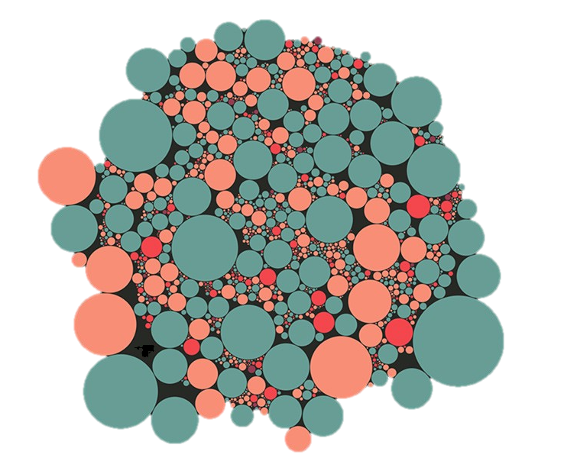
Umsetzung
ZEFIX
Jahres-berichte
Foundation Tracker
Handels-register der Kantone
Strukturierte Daten
Unstrukturierte Daten
Auswertungen
Adhoc - Abfragen
Visualisierung, z.B. Kantonsheatmap

Slide 5
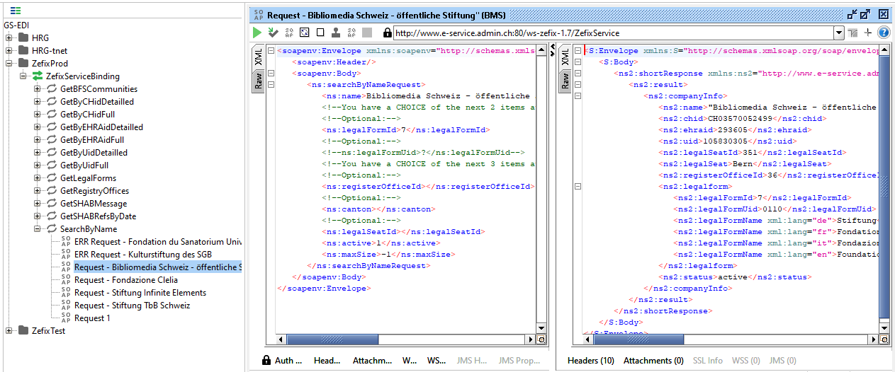
ZEFIX / Handelsregister
Strukturierte Daten
Web Service Endpoints

Slide 6
Stiftungszweck Tagging
AZURE Cognitive Services
Zwecktext:
Hilfe von Kindern in Not und behinderten Kindern im Nordosten Brasiliens, besonders in den Staaten Paraiba und Rio Grande de Norte, einigen der ärmsten Provinzen Brasiliens. Den Kindern in Not soll durch Ernährungsprogramme, Gesundheitsdienste, Gesundheitsvorsorge und Bieten von Bildungsmöglichkeiten geholfen werden. Weiter soll die Hilfe zugunsten der Kinder durch Unterstützung bedürftiger Mütter erfolgen: durch Aufbau und Unterhalt von Kinderkrippen für arbeitende Mütter, Alphabetisierung von Müttern, ihren Unterricht in Familienplanung, Gesundheitsvorsorge und ausgewogener und gesunder Ernährung. Jugendlichen sollen Bildungsprogramme zum Erlernen praktischer Berufe geboten werden.
Gesundheitsvorsorge
behinderte Kindern
Hilfe
Nordosten Brasilien
Unterstützung bedürftiger Mütter
Bildungsprogramme
Familienplanung
Alphabetisierung
Kinderkrippen
Gesundheitsdienste

Slide 7
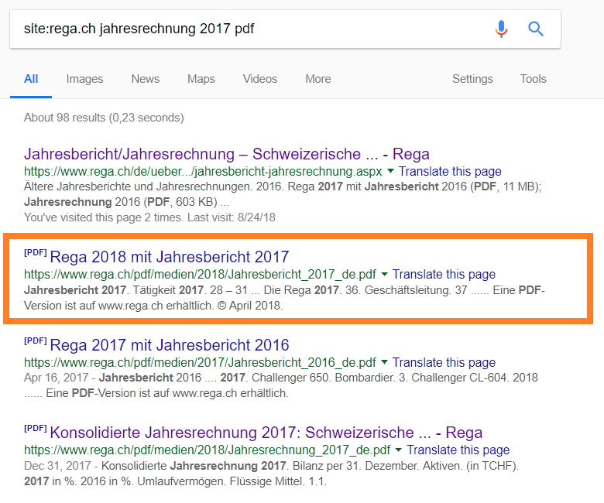
Jahresberichte
Unstrukturierte Daten
Google-fu*
Site: rega.ch
Jahresrechnung 2017
Pdf
*Google-fu is defined as "skill in using search engines (especially Google) to quickly find useful information on the Internet."

Slide 8
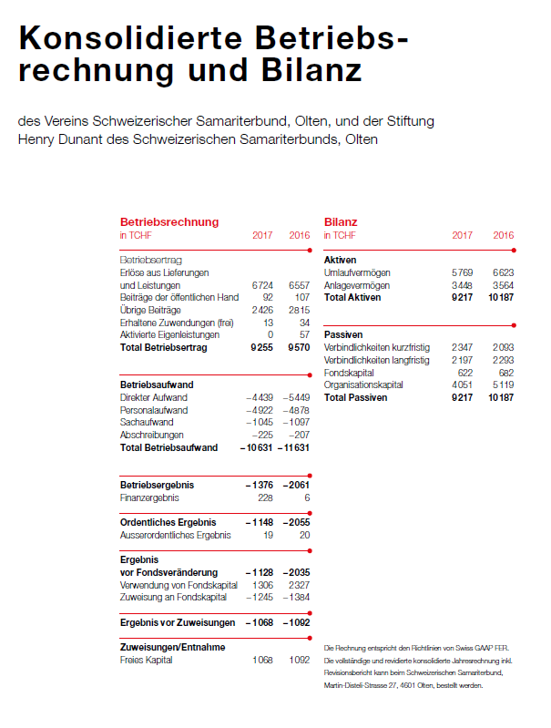
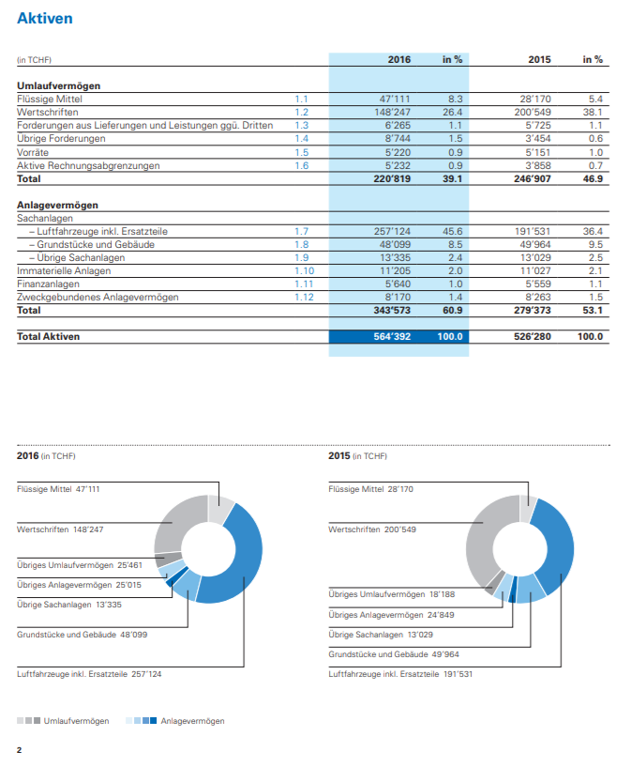
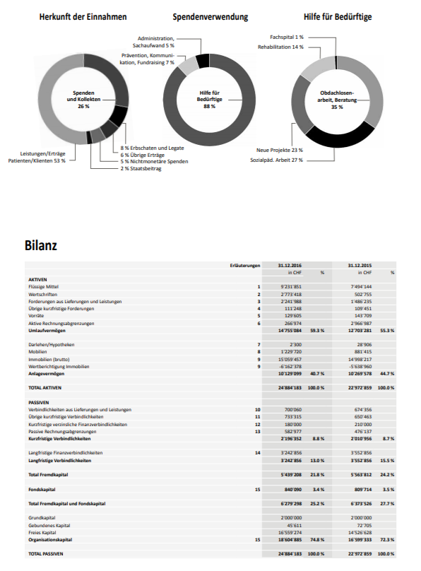
Samariterbund
REGA
Pfarrer Sieber
9’217’000 CHF
564’392’000 CHF
24’884’183 CHF

Slide 9
Demo
FREE DEMO!

Slide 10
Ausblick
Verbesserte Erkennung von Bilanz- und Erfolgsrechnungsdaten
Vergleiche zwischen Geschäftsjahren
Verdächtige Aktivitäten erkennen

